Slide 1
网络安全技术
赵洋 副教授
电子科技大学 信息与软件工程学院
2019年9月24日

Slide 2
了解访问控制的基本概念；理解不同访问控制模型的特点和适用场景，以及实现技术；掌握在工程环境中访问控制系统的设计与实现。
第四讲 访问控制技术

Slide 3
内容安排
访问控制技术
访问控制技术概述
访问控制应用模型
访问控制实现机制
Windows操作系统的访问控制

Slide 4
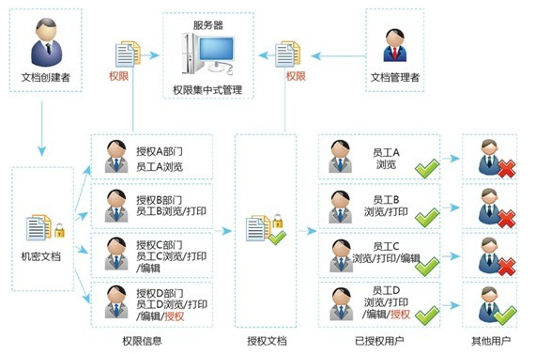
第四讲 访问控制技术
一、访问控制技术概述
什么是访问控制？
用户身份认证通过后，就要为其提供服务，如何控制不同用户访问不同的服务呢？这就是访问控制。
访问控制是通过某种途径显式地准许或限制访问能力及范围的一种方法。通过限制对关键资源的访问，防止非法用户的侵入或因为合法用户的不慎操作而造成的破坏，从而保证网络资源受控地、合法地使用，它是针对越权使用资源的防御措施。

Slide 5
第四讲 访问控制技术
一、访问控制技术概述
基本概念 —— 访问控制三元组
主体（Subject）
发出访问指令、存取要求的主动方，通常可以是用户或用户的某个进程等。
客体 （Object）
被访问的对象，通常可以是被调用的程序、进程，要存取的数据、信息，要访问的文件、系统或各种网络设备、设施等资源。
访问控制策略（Access Control Policy）
用以确定一个主体是否对客体拥有访问能力的规则集。

Slide 6
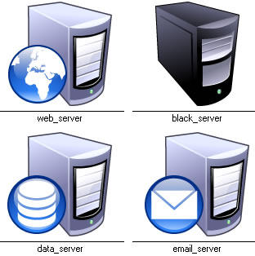



第四讲 访问控制技术
一、访问控制技术概述
访问控制工作原理
第一步：确权，系统资源的访问权限存放在访问控制策略数据库中；
第二步：审核，通过一个参考监视器（ Reference Monitor）监视用户对系统资源访问的行为；
第三步：决策，依据访问控制策略数据库的规则 ，确定是否允许访问操作。
引用监视器
Reference Monitor
主体
客体
访问控制策略库

Slide 7
第四讲 访问控制技术
二、访问控制应用模型
什么是访问控制应用模型？
访问控制的核心是建立描述主体对客体访问能力的访问策略，而具体访问控制策略的确定是由采用何种访问控制应用模型决定的。所谓访问控制应用模型就是用来描述主体、客体间授权关系的一种形式化方式。
常见的访问控制模型
自主访问控制（Discretionary Access Control，DAC）
强制访问控制（ Mandatory Access Control，MAC ）
基于角色的访问控制（Role-Based Access Control，RBAC）

Slide 8
第四讲 访问控制技术
二、访问控制应用模型
自主访问控制模型
确认主体身份及所属组的基础上，根据访问者的身份和授权来决定访问模式，对访问进行限定的一种控制策略。
模型定义
具有授予某种访问权力的主体（用户）能够自己决定是否将访问控制权限的某个子集授予其他的主体或从其他主体那里收回他所授予的访问权限；
R_{X}=R_{XO}∪R_{XG}，表示主体X拥有的访问权限，R_{XO}主体X通过创建客体获取的访问权限集， R_{XG}表示主体X通过其他主体授权获得的访问权限集；
X→Y: {R|R∈R_{x}}，表示主体X将权限集R授予主体Y。

Slide 9
第四讲 访问控制技术
二、访问控制应用模型
自主访问控制模型的优缺点
优点
与业务和应用场景无关，其自主性为用户权限管理提供了最大限度的灵活性，在通用操作系统中普遍使用。
缺点
由于这种自主性，在DAC中，信息总是可以从一个实体流向另一个实体，即使对于高度机密的信息也是如此，因此自主访问控制的安全级别较低。另外，由于同一用户对不同的客体有不同的存取权限，不同的用户对同一客体有不同的存取权限，用户、权限、客体间的授权管理复杂。
存在权限传递风险

Slide 10
第四讲 访问控制技术
二、访问控制应用模型
自主访问控制模型的局限性
不能实现全局性访问控制
DAC将赋予或取消访问权限的权力留给用户个人，管理员难以确定哪些用户对那些资源有访问权限，不利于实现统一的全局访问控制。
不能区分所有权和访问权
在许多组织中，用户对他所能访问的资源并不具有所有权，组织本身才是系统中资源的真正所有者。
不能体现严格的组织架构
各组织一般希望访问控制与授权机制的实现结果能与组织内部的规章制度相一致，并且由管理部门统一实施访问控制，不允许用户自主地处理。显然DAC已不能适应这些需求。

Slide 11
第四讲 访问控制技术
二、访问控制应用模型
强制访问控制模型
由安全管理员统一对主体和客体的安全标签赋值，普通用户不能改变；
安全标签就是安全级，客体的安全级表现了客体中所含信息的敏感程度，而主体的安全级别则反映了主体对敏感信息的可信程度。
根据访问者的安全等级和被访问客体的安全等级来决定访问模式，可以提供严格的访问控制策略保障。
模型划分
BLP模型（保密性）
Biba模型（完整性）

Slide 12
第四讲 访问控制技术
二、访问控制应用模型
强制访问控制模型定义——BLP模型
模型定义
用λ标志主体或客体的安全标签，当主体访问客体时，需满足如下两条规则：
简单安全属性：如果主体s能够读客体o，则λ(s)≥λ(o)；
保密安全属性：如果主体s能够写客体o，则λ(s)≤λ(o)。
模型特点
主体按照“向下读，向上写”的原则访问客体；
使得系统中的信息流程为单向不可逆的，保证了信息流总是低安全级别的实体流向高安全级别的实体。

Slide 13
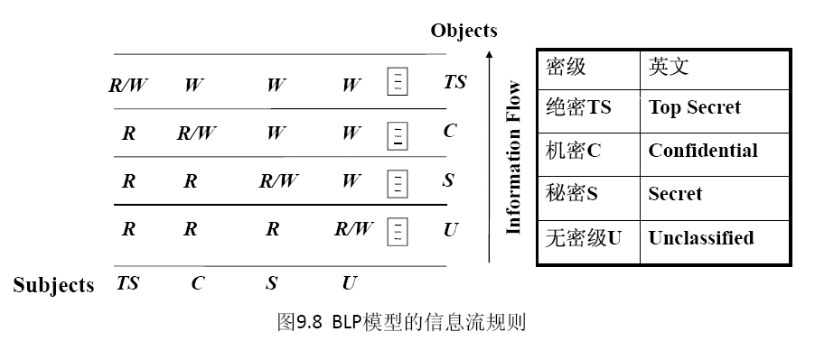

第四讲 访问控制技术
二、访问控制应用模型
强制访问控制模型——BLP模型信息流

Slide 14
第四讲 访问控制技术
二、访问控制应用模型
强制访问控制模型——BLP模型应用实例
无密
下读
机密
互联网
局域网
上写
防火墙所实现的单向访问机制，它不允许敏感数据从内部网络（例如，其安全级别为“机密”）流向Internet（安全级别为“无密”），所有内部数据被标志为“秘密”或“机密"。防火墙提供"上读"功能来阻止Internet对内部网络的访问，提供"下写"功能来限制进入内部的数据流只能经由由内向外发起的连接流入（例如，允许HTTP的"GET"操作而拒绝"POST"操作，或阻止任何外发的邮件）。

Slide 15
第四讲 访问控制技术
二、访问控制应用模型
强制访问控制模型 —— BiBa模型
模型定义
用λ标志主体或客体的安全标签，当主体访问客体时，需满足如下两条规则：
简单安全属性：如果主体s能够读客体o，则λ(s)≤λ(o)；
完整性安全属性：如果主体s能够写客体o，则λ(s)≥λ(o)。
模型特点
主体按照“向上读，向下写”的原则访问客体；
使得系统中的信息流总是高安全级别的实体流向低安全级别的实体，因此，BiBa能有效地保护数据的完整性。

Slide 16
第四讲 访问控制技术
二、访问控制应用模型
强制访问控制的优缺点
优点
通过梯度安全标签实现信息的单向流通，BLP模型可以保证数据的机密性，BiBa模型可以保护数据的完整性，比自主访问控制有更高的安全性。
缺点
强制访问控制由于强调信息流通的单向性，造成实现工作量太大，管理不便，可用性和灵活性差。

Slide 17
第四讲 访问控制技术
二、访问控制应用模型
强制访问控制模型 —— BiBa模型应用实例
秘密
Web服务器
无密
机密
下写
互联网
上读
局域网
Biba模型在应用中的一个例子是对WEB服务器的访问过程。定义Web服务器上发布的资源安全级别为“秘密”，Internet上用户的安全级别为“无密"，依照Biba模型，Web服务器上数据的完整性将得到保障，Internet上的用户只能读取服务器上的数据而不能更改它，因此，任何"POST"操作将被拒绝。

Slide 18


第四讲 访问控制技术
二、访问控制应用模型
基于角色的访问控制模型
管理员创建角色，给角色分配权限，让用户关联角色，角色所属的用户可以执行相应的权限；
实现了用户和权限的分离，具有支持权限的继承，与实际应用密切关联等特点。
传统访问控制
基于角色的访问控制

Slide 19
第四讲 访问控制技术
二、访问控制应用模型
基于角色的访问控制——基本安全原则
最小权限
只把必须的权限分配给角色。
责任分离
可由多个互斥的角色合作完成重要工作，实现权限制约。
数据抽象
可以定义更抽象的权限，而不仅仅是OS中的读、写、执行等。

Slide 20
第四讲 访问控制技术
二、访问控制应用模型
基于角色的访问控制模型定义——ANSI INCITS 359-2004 参考模型
GB/T 25062-2010 信息安全技术 鉴别与授权 基于角色的访问控制模型与管理规范
模型分类
基本RBAC（Core RBAC）
分级RBAC（Hierarchical RBAC）
静态责任分离（Static Separation of Duty Relations）
动态责任分离（Dynamic Separation of Duty relations）

Slide 21
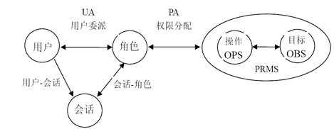
第四讲 访问控制技术
二、访问控制应用模型
基于角色的访问控制模型——基本RBAC
用户: 可以是人、设备、进程
许可（PRMS）:是对被保护目标执行操作（OPS）的许可
用户委派（UA）: 用户与角色的对应关系
权限分配（PA）：许可与角色的对应关系
会话-角色：激活的角色
用户-会话：与用户相联系的会话集合

Slide 22
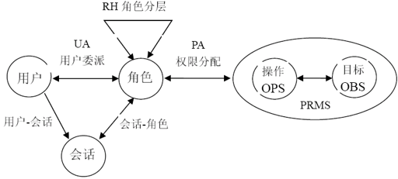
第四讲 访问控制技术
二、访问控制应用模型
基于角色的访问控制模型——分级RBAC
角色的结构化分层是反映一个组织的授权和责任的自然方式；
定义了角色的继承关系：
-Role r₁ “inherits” role r_{2，}角色r₂的权限同样是r₁的权限。

Slide 23
第四讲 访问控制技术
二、访问控制应用模型
基于角色的访问控制——分级RBAC实例
心脏病专家
风湿病专家
2
专家
1
医生
护士
角色继承：角色继承有自己的属性，但可能还继承其他角色的许可。角色继承可以用祖先关系来表示。角色2是角色1的“父亲”，它包含角色1的许可

Slide 24
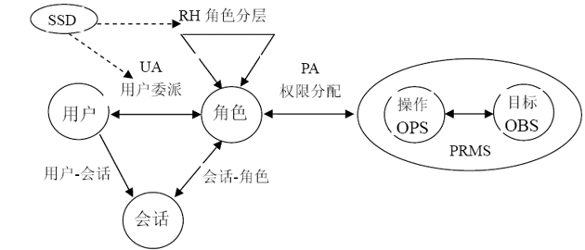
第四讲 访问控制技术
二、访问控制应用模型
基于角色的访问控制模型 —— 静态责任分离RBAC
增加了责任分离，用于解决利益的冲突，防止用户超越权限；
静态责任分离（Static Separation of Duty Relations，SSD）：对用户分配的角色进行约束，也就是当用户被分配给一个角色时，禁止其成为第二个角色。

Slide 25
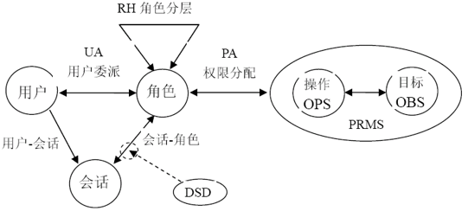
第四讲 访问控制技术
二、访问控制应用模型
基于角色的访问控制模型——动态责任分离RBAC
动态责任分离（Dynamic Separation of Duty relations，DSD），通过对用户会话过程进行约束；
对最小特权提供支持：在不同的时间拥有不同的权限。

Slide 26
第四讲 访问控制技术
二、访问控制应用模型
基于角色的访问控制——动态责任分离RBAC工作流程
①用户登录时向身份认证模块发送用户标识、用户口令，确证用户身份；
②会话管理模块从RBAC数据库检索该用户的授权角色集并送回用户；
③用户从中选择本次会话的活跃角色集，在此过程中会话管理模块维持动态角色互斥；
④会话创建成功，本次会话的授权许可体现在菜单与按钮上，如不可用显示为灰色
⑤在此会话过程中，系统管理员若要更改角色或许可，可在此会话结束后进行或终止此会话立即进行。

Slide 27
第四讲 访问控制技术
二、访问控制应用模型
基于角色的访问控制的特点
优点
便于权限的安全控制：对敏感业务采用分权原则，设置互斥角色，强化权限管理安全；
便于业务的权限分离：如企业财务部门与非财力部门的员工的访问权限，就可由财务人员这个角色来区分；
便于最小化权限管理：即使用户拥有多个角色，在资源访问中通过角色的动态激活过程，保证在访问执行过程中只拥有必要的权限，避免误操作带来的损失；
便于权限的分级管理：可以将授权也视作一种权限，设立不同层级的权限管理角色，实现更细粒度的权限管理。
缺点
功能实现复杂：业务场景多样化，加大了设计实现的难度；
授权流程复杂：按角色进行权限管理，增加了授权的中间环节。

Slide 28
第四讲 访问控制技术
测试点4-1
依据Biba控制模型的定义，画出模型中信息流示意图。（形式参考BLP模型信息流示意图）
总结DAC、MAC、RBAC这三种常见访问控制模型的特点，用表格形式给出从模型设计原理、优点、缺点和适用场景的对比。
RBAC被认为是一种与访问策略分离的访问控制模型，即权限管理可以采用自主访问控制策略，也可以采用强制访问控制策略，这种观点是正确的吗？如何理解？

Slide 29
第四讲 访问控制技术
三、访问控制实现机制
什么是访问控制实现机制？
访问控制的实现机制是指在具体系统中采用何种方式来记录主体与客体间的授权关系。
常见的访问控制实现机制
访问控制矩阵（ACM）
访问控制能力表（ACCL）
访问控制列表（ACL）
访问控制授权关系表（ACARL）
访问控制安全标签列表（ACSSL）

Slide 30
第四讲 访问控制技术
三、访问控制实现机制
访问控制矩阵 （ACM）
从数学模型角度看，访问控制可以很自然的抽象成一个矩阵的形式：行表示客体（各种资源），列表示主体（通常为用户），行和列的交叉点表示某个主体对某个客体的访问权限（比如读、写、执行、修改、删除等）。
客体 主体 | Object1 | Object2 | Object3
Alice | Own ，R ，W | R | R ，W
Bob | R | Own ，R ，W
John | R ，W |  | Own ，R ，W

Slide 31
第四讲 访问控制技术
三、访问控制实现机制
访问控制能力表 ACCL
从主体（行）出发，用链表形式表达矩阵某一行的信息，这就是访问能力表。
Object
1
Object
2
Object
3
Own
R
R
R
W
Alice
W
Pointer
Pointer
Pointer
Object
1
Object
2
R
Bob
Pointer
Pointer
Object
1
Object
3
Own
R
R
W
John
Pointer
Pointer

Slide 32
第四讲 访问控制技术
三、访问控制实现机制
访问控制列表 ACL
从客体（列）出发，用链表形式表达矩阵某一列的信息，这便成了访问控制表。
Alice
Bob
John
Own
R
R
R
W
W
Object
1
Pointer
Pointer
Pointer
Alice
Bob
Own
R
R
W
Object
2
Pointer
Pointer
Alice
John
Own
R
R
W
W
Object
3
Pointer
Pointer

Slide 33
第四讲 访问控制技术
三、访问控制实现机制
访问控制授权关系表ACARL
每一行（或称一个元组）表示了主体和客体的一个权限关系。
主体 | 访问权限 | 客体
Alice | own | Object 1
Alice | r | Object 1
Alice | w | Object 1
Alice | r | Object 2
Alice | r | Object 3
Alice | w | Object 3

Slide 34
第四讲 访问控制技术
三、访问控制实现机制
访问控制安全标签列表（ACSSL）
分别标记主体和客体的安全等级标签的列表。
用户
安全标签
文件
安全标签
用户A
S
File 1
R
用户B
C
File 2
T
…
…
…
…
用户X
T
File n
S

Slide 35
第四讲 访问控制技术
三、访问控制实现机制
访问控制实现机制对比
ACM
优点：实现简单，可以实现认证与访问控制过程的分离
缺点：用户和资源数量多时，执行效率低，存储空间浪费严重
ACCL
优点：用户间权限传递简单
缺点：权限回收困难
ACSSL
优点：实现简单，便于集中控制
缺点：只适用于强制访问控制
缺点：存在信息冗余
ACL
优点：权限回收容易
缺点：权限传递困难
ACARL
优点：兼顾ACCL和ACL的特点

Slide 36
第四讲 访问控制技术
测试点4-2
假设操作系统中客体的访问权限（R，W，X）可以划分为属主（客体的创建者）、属组（只考虑用户加入一个用户组）和其余三类，请给出一个用二进制表示用户对文件访问权限的方法，要求对任意一个给定文件，可以确定每类用户对它的访问权限。并写出一个实例加以说明。（提示：可参考Linux系统的权限管理实现方式）

Slide 37
第四讲 访问控制技术
四、Windows操作系统的访问控制
Windows安全子系统
LSASS
Winlogon
SAM
服务
本
Gina
地
NetLogon
SAM
数据库
安
全
机
LSA
服务
构
L
S
LSA
策略库
事件记录器
A
Msvl
_
0
.
dll
用户模式
kerberos
.
dll
内核模式
安全参考监视器
SRM

Slide 38
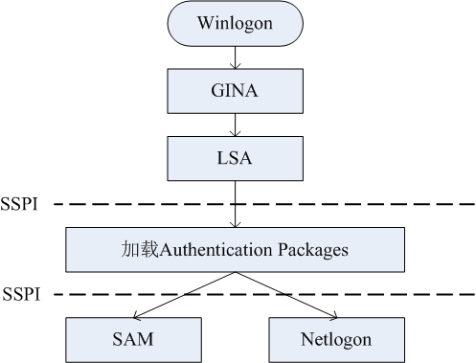
第四讲 访问控制技术
四、Windows操作系统的访问控制
Windows认证过程

Slide 39
第四讲 访问控制技术
四、Windows操作系统的访问控制
Windows访问控制模块构成
访问令牌
访问令牌与特定的Windows账户关联。
访问令牌构成
当前登录账户的SID，也就是与令牌关联的账户的SID；
当前登录账户所属的账户组的SID列表；
受限制的SID（Restricted SID）列表；
当前登录账户以及它所属账户组的权限（Privileges）列表。
Access Token
SID
Group SID
Privileges
Restricted SID

Slide 40
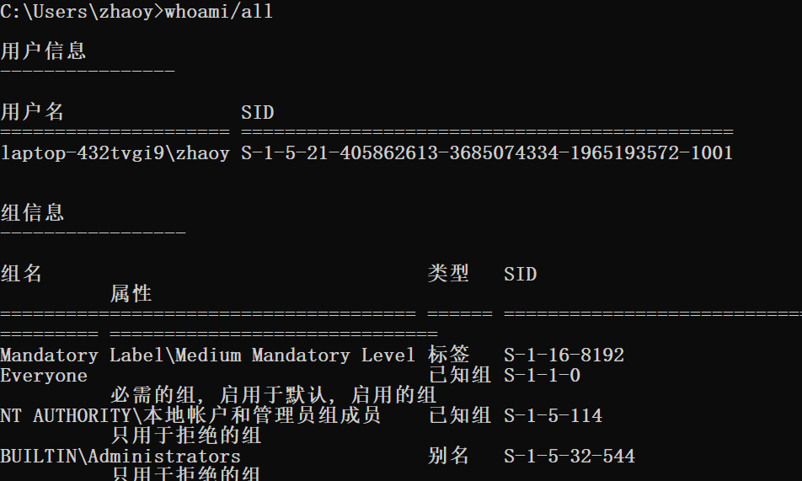
第四讲 访问控制技术
四、Windows操作系统的访问控制
Windows访问控制——访问令牌实例

Slide 41
第四讲 访问控制技术
四、Windows操作系统的访问控制
Windows访问控制模块构成
安全描述符
安全描述符是与被访问对象关联，记录访问对象的拥有者，访问控制列表等信息。
安全描述符构成
Object Owner SID
DACL（Discretionary Access Control List） ；
SACL（System Access Control List） ；
Security Descriptor
Object Owner SID
DACL
SACL

Slide 42
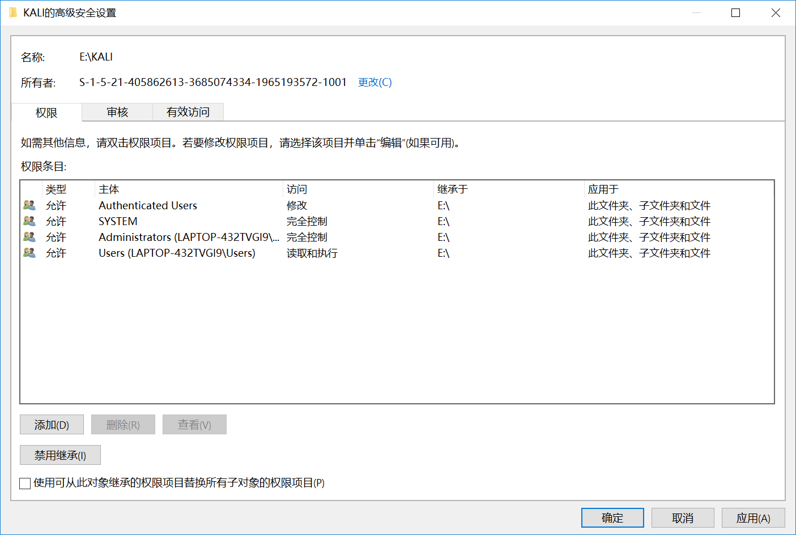
第四讲 访问控制技术
四、Windows操作系统的访问控制
Windows访问控制——DACL实例
自主访问控制列表（DACL，Discretionary Access Control List），其指出了允许和拒绝某用户或用户组的存取控制列表。
DACL中包含0-N个访问控制实体（ACE），ACE有拒绝，允许和系统审计三种类型。具体权限通过一个32位的掩码来表示。

Slide 43
第四讲 访问控制技术
四、Windows操作系统的访问控制
Windows访问控制——SACL实例
SACL（System Access Control List），其指出了在该对象上的一组存取方式（如，读、写、运行等）的操作需要进行日志记录（用于审计）。

Slide 44
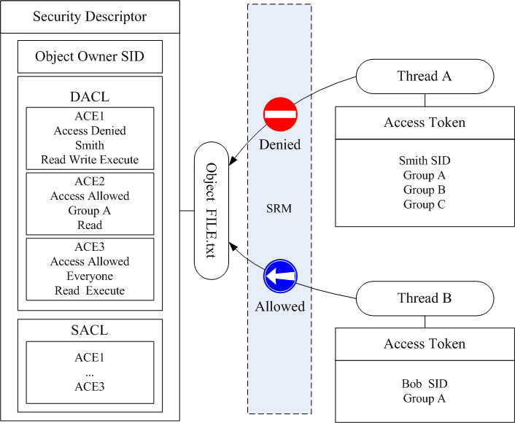
第四讲 访问控制技术
四、Windows操作系统的访问控制
Windows访问控制过程——控制实例
线程A试图访问Object，在遍历DACL的时候，遇到第一个ACE，满足上述的条件，遍历终止，线程A被拒绝访问Object，尽管线程A的访问令牌中含有Group A账户组的SID，并满足第二个ACE。

Slide 45
第四讲 访问控制技术
测试点4-3
Windows的访问控制有本地模式和域模式两种类型，请查阅资料，理解域模式下访问控制的原理和过程，并进行简要描述。
设计一个通用的基本RBAC访问控制系统的静态数据模型，要求给出数据库设计的表结构和表的E-R关系图。

Slide 46
结束语
感 谢 聆 听！
zhaoyang@uestc.edu.cn
特别说明：PPT中所有来自于网络的图片和素材仅用于教学，并保证在未经原作者同意的情况下，不用于任何商业目的。

